Slide 1

Chemické látky
Mgr. Petra Toboříková, Ph.D.
VOŠZ a SZŠ Hradec Králové

Slide 2
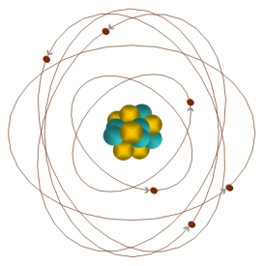
Atom
= základní stavební jednotka hmoty
části atomu
jádro (nukleus)
  protony (p⁺)
  neutrony (n⁰)
obal
  elektrony (e⁻)

Slide 3
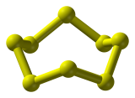
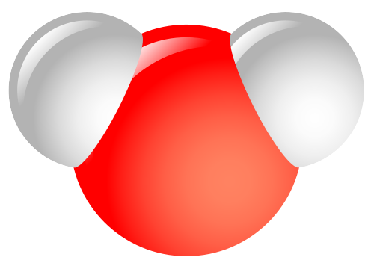
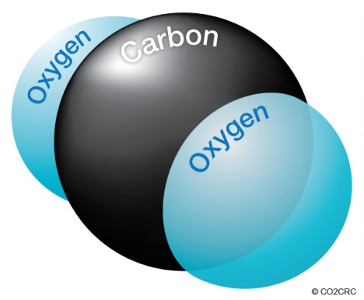
Molekula
= částice složená ze dvou nebo více sloučených atomů
Př.:

Slide 4
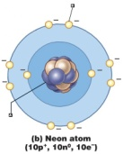
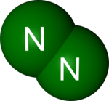
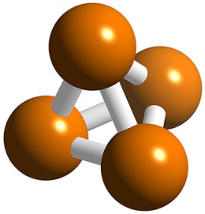
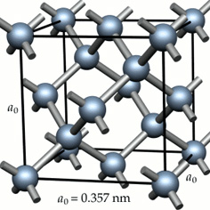
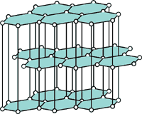
Prvek
= chem. látka složená z atomů se stejným protonovým číslem
Prvek je tvořen:
volnými (nesloučenými) atomy
molekulami
  sloučené atomy s totožným počtem protonů
sloučenými atomy ve formě krystalových útvarů

Slide 5
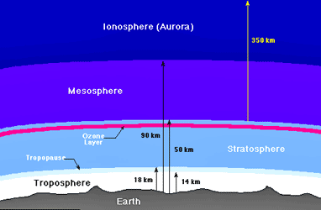
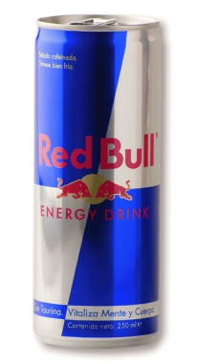
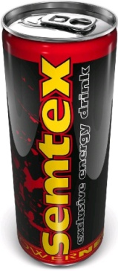
Ion
= částice s nábojem
kation
= kladně nabitý ion
(chybí mu elektrony)
anion
= záporně nabitý ion
(přebývají mu elektrony)

Slide 6
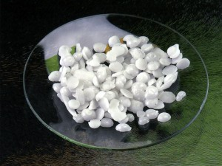
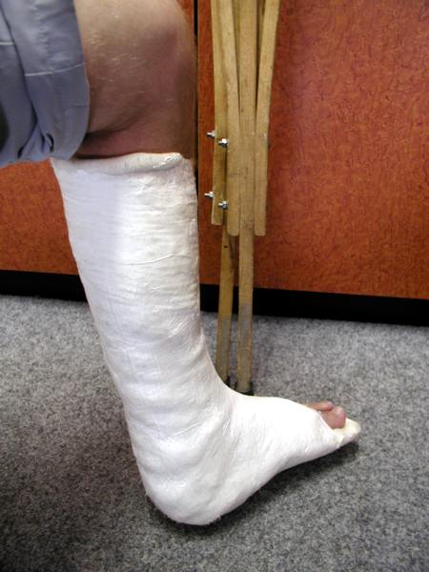
Sloučenina
= chemická látka složená ze sloučených atomů
dvou nebo více různých prvků

Slide 7
Shrnutí
chemické látky jsou tvořeny
atomy
ionty
nesloučené
vzácné plyny
sloučené
molekuly
jod, amoniak
makromolekuly
bílkoviny, polyethylen
krystalové struktury
diamant, železo
chlorid sodný

Slide 8
Opakování
Urči, zda je částice atom,
případně molekula prvku či sloučeniny
Atom | Molekula prvku | Molekula sloučeniny

Slide 9
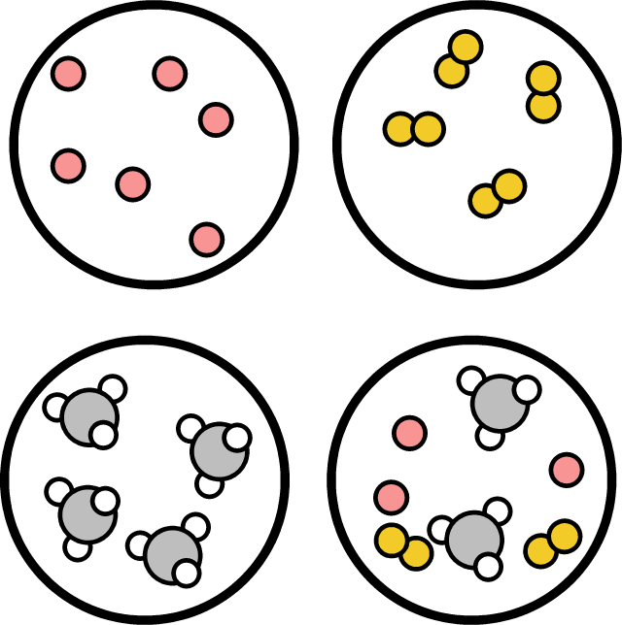
Opakování
Urči, zda jsou na obrázku atomy prvku,
případně molekuly prvku či sloučeniny
atomy prvku
molekuly prvku
molekuly sloučeniny
směs

Slide 10
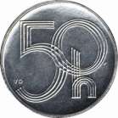
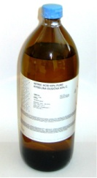
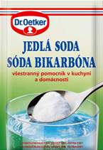
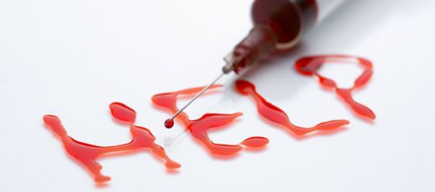
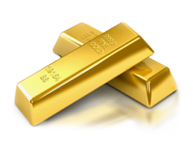
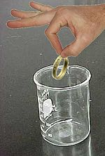
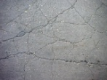
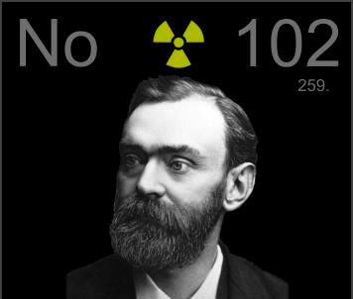
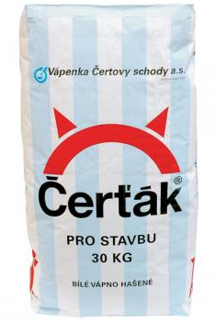
Opakování
Urči, zda je látka prvek, sloučenina nebo směs:
Hliník
Kyselina dusičná
Jedlá soda
Krev
Zlato
Lučavka královská
Beton
Nobelium
Hašené vápno
prvek
sloučenina
sloučenina
směs
prvek
směs
směs
prvek
sloučenina

Slide 11
Příště: PSP!

